Slide 1
СТАЛЬНЫЕ КОНСТРУКЦИИ ПОКРЫТИЙ БОЛЬШИХ ПРОЛЕТОВ

Slide 2
Классификация большепролетных систем
К большепролетным конструкциям относятся такие, у которых пролет главных несущих элементов превышает максимальный пролет типовых стальных ферм – 36 м. Необходимость в таких конструкциях возникает тогда, когда промежуточные опоры мешают нормальному выполнению технологического процесса, который должно обслуживать здание.
Большие пролеты конструкций используются в общественных, промышленных и зданиях специального назначения.

Slide 3
Общественные большепролетные здания
Общественные большепролетные здания – это выставочные павильоны, спортивные залы и крытые стадионы, рынки и т. п., к которым предъявляются высокие архитектурные требования

Slide 4
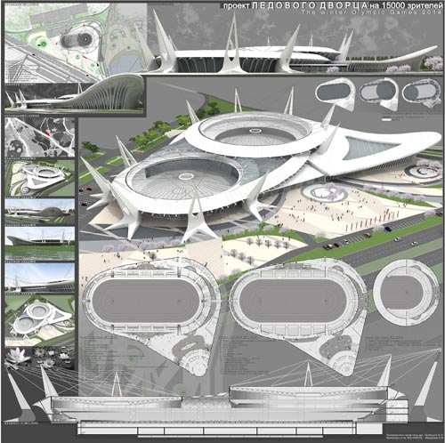
Ледовый дворец на 15000 зрителей. Студент О.Федорова, руководитель проф. Е.О.Трубецков

Slide 5
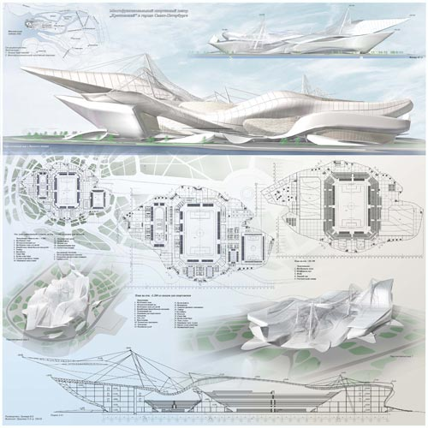
Многофункциональный спортивный центр «Крестовский» в г. Санкт-Петербурге. Магистрант О.Орзунова, руководитель ст.пр. В.В.Громада

Slide 6
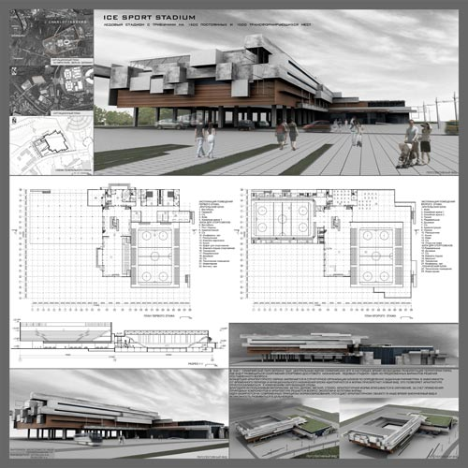
Ледовый стадион на 1500 постоянных и 1000 трансформирующихся мест. Магистрант Т.Серебренникова, руководители доц. В.Ж.Шуплецов, проф. А.А.Раевский

Slide 7
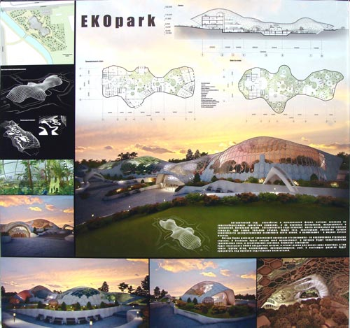
Экопарк. Магистрант П.Корепин, руководитель ст.пр. В.В.Громада

Slide 8
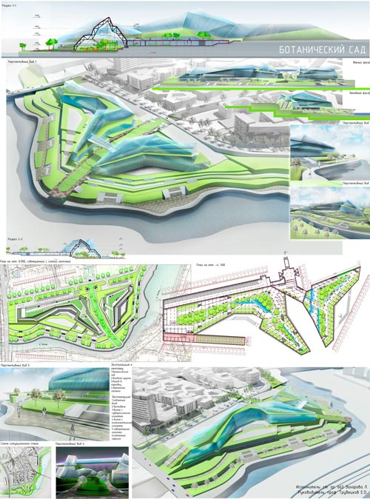
Ботанический сад. Студент Е.Захарова, руководитель Е.О.Трубецков

Slide 9
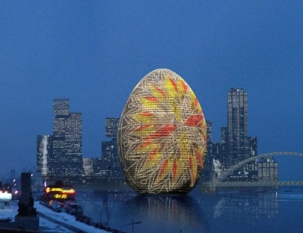
ПИСАНКА Полифункциональный комплекс в г. Киеве Кандидат на роль нового архитектурного символа Украины.

Slide 10
Вся наружная оболочка 44-этажного комплекса превращается в аналог гигантского светодиодного экрана, состоящего из 33000 отдельных пикселей, каждый из которых является отдельным светодиодным светильником, состоящим соответственно из светодиодов красного, зеленого и синего цветов (RGB). Интерактивная Фасадная Оболочка подобно обычному светодиодному экрану, управляется специальным программным обеспечением, оператор которого может загружать на экран любое оцифрованное статичное или динамически изменяющееся изображение. Это позволяет вывести на фасадную оболочку самосветящийся, динамически изменяющийся рисунок Писанки.

Slide 11
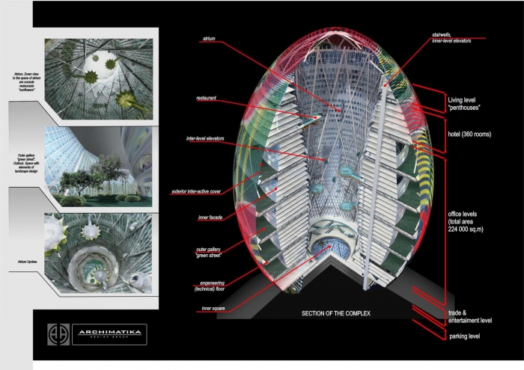

Slide 12
Выше уровня площади располагается основной объем — 44-этажное здание в форме яйца. В центральной части здания устраивается световой колодец в форме гиперболоида вращения. Внутрь пустого внутреннего пространства светового колодца консольно выходят расположенные на разных уровнях «Подсолнухи» — рестораны. Кольцом вокруг атриума расположены 37 полезных этажей комплекса, которые разделяются на 8 уровней техническими этажами. Технические этажи являются противопожарными преградами, разделяющими объем здания на отдельные противопожарные отсеки. Нижний 4-х этажный уровень имеет непосредственный вход с площади и будет занят торгово-развлекательным центром и предприятиями общественного питания. Со 2-го по 6-й расположены офисные 5-ти этажные уровни. На 7-ом уровне расположен гостиничный комплекс, элитная часть которого, состоящая из 12-ти 3-х этажных пентхаусов выделена в восьмой уровень.

Slide 13
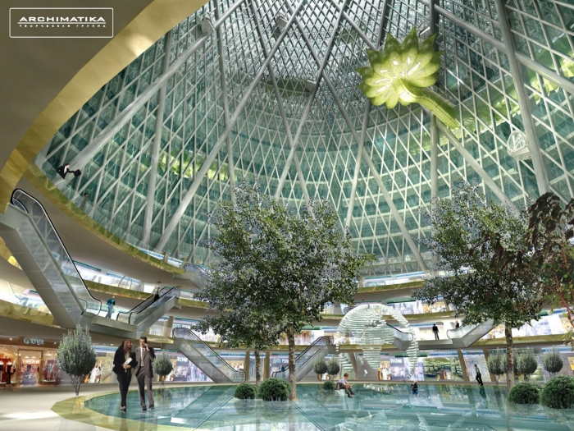

Slide 14
Основные технико-экономические показатели проекта:
Общая коммерчески полезная площадь (без учета рекреаций, паркинга, помещений технических и вспомогательных служб): 310 000 м2
В том числе:
— торговые площади 28800м2;
— кинотеатры, боулинги и т.д. 9600 м2;
— рестораны и другие предприятия общественного питания 6900;
— офисные помещения 224 000 м2; — гостиничный комплекс 29500 м2;
— уровень пентхаусов 12 000 м2;
Проект сделали максимально привлекательным для частных инвестиций. Однако, возможно, что государство или частные меценаты проявят интерес и выкупят часть площади комплекса под размещение учреждений культуры.

Slide 15
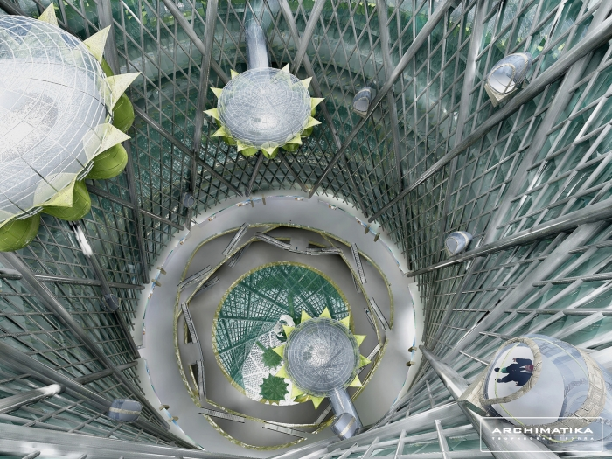

Slide 16
Авторы проекта:
Архитекторы Александр Попов, Дмитрий Васильев, Антон Хилько. Художник Кирилл Проценко.
Предварительная стоимость реализации проекта: 483 000 000 долларов США
В том числе: стоимость Интерактивной Фасадной Оболочки 47 000 00 долларов США
Средняя стоимость строительства в пересчете на один квадратный метр полезной площади: 1558 долларов США
Для сравнения, стоимость строительства западных аналогов в пересчете на один м² колеблется от $3000 до $4000.
Сравнительно невысокая стоимость для данного уровня сооружения обеспечивается исключительным использованием технологий и продукции украинского производства. К примеру сложные пространственные металлические конструкции планируется изготовить на судостроительных заводах города Николаева, отдельные высокотехнологичные элементы на авиазаводах Антонова.

Slide 17
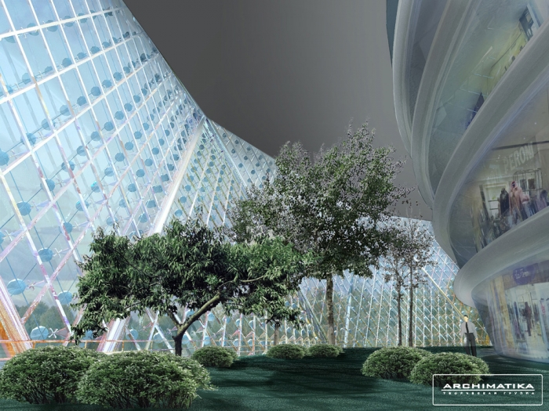

Slide 18
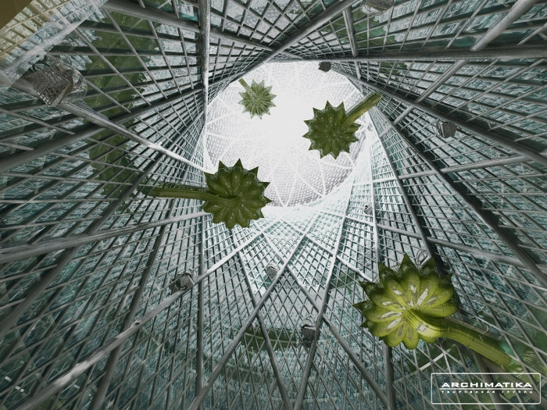

Slide 19
Промышленные большепролетные здания
Промышленные большепролетные здания – это судостроительные цеха, цеха сборки самолетов или другой крупногабаритной продукции.

Slide 20
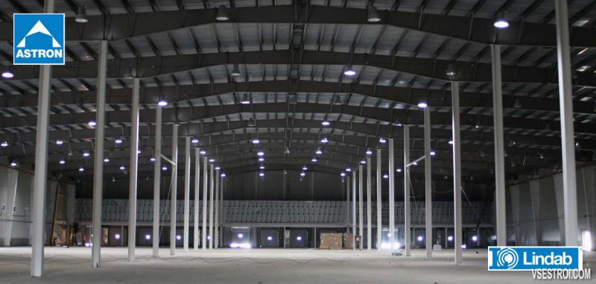
– большепролетные конструкции, свободный пролет здания ASTRON может быть от 10 до 100 метров;

Slide 21
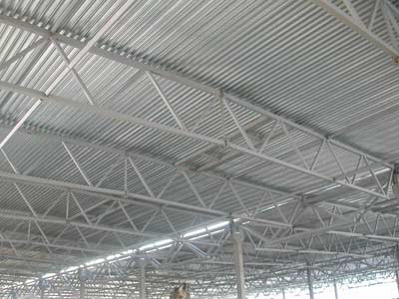
Промышленные большепролетные здания

Slide 22
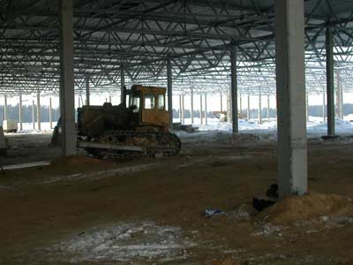
Промышленные большепролетные здания

Slide 23
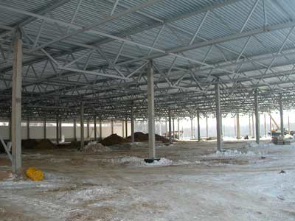
Промышленные большепролетные здания

Slide 24
Здания специального назначения
Здания специального назначения – это ангары, троллейбусные парки и гаражи крупногабаритной автотехники.

Slide 25
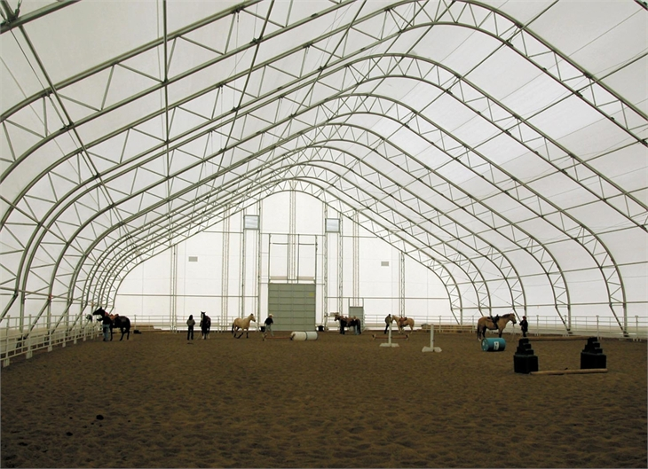
Здания специального назначения
Мобильные, быстровозводимые, сборно-разборные ангары для сельского хозяйства.

